Slide 1

化工原理实验
离心泵特性曲线测定
一、实验目的
二、基本原理
实验内容
三、实验装置
四、实验步骤

Slide 2
一、实验目的
熟悉离心泵的操作方法，了解离心泵的构造及其安装要求；
掌握离心泵在一定转速下特性曲线的测定方法；
明确离心泵特性曲线在生产实践中的意义与作用。

Slide 3
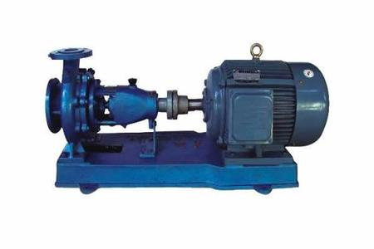
二、基本原理
离心泵是输送流体的常见机械设备之一，在选择离心泵时，根据实际的扬程和流量参照泵的特性来决定的。对一定类型
的泵来说，泵的特性主
要是指在一定的转速下，
泵的流量、扬程、功率
和效率等。
图1 离心泵

Slide 4
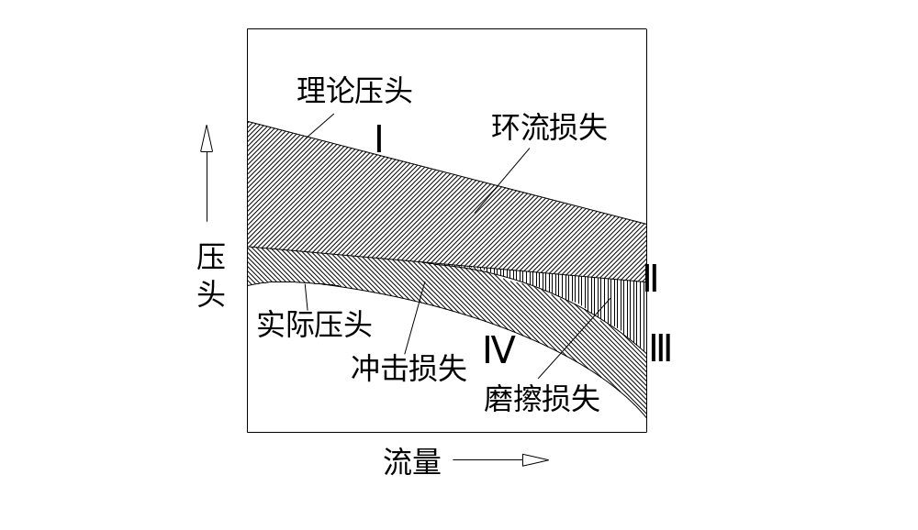
二、基本原理
假定液体为理想流体，即粘度等于零，叶片无限多，可推导出扬程的理论计算公式。对于后弯叶片，流量和理论扬程的关系如下图的Ⅰ线所示。实际上由于叶片是有限的，液体不是严格按照叶片的轨道流动，而是有环流产生，产生涡流损失，考虑这种因素后的扬程只能达到图中的第Ⅱ条线。同时，实际流体从泵的出口到进口有阻力损失，约与流量的平方成正比，考虑这部分损失后的扬程线为图中的Ⅲ线。
在实际操作中，如果操作流量偏离设计流量，导致液体对叶轮的冲击加剧，产生冲击损失，考虑到这项损失后即可得到泵的实际扬程H和Q的关系曲线IV。
图2 离心泵的理论压头与实际压头

Slide 5

二、基本原理
显然，上面所讨论的这些损失是难以计算的，每台泵的特性必须用实验求得，通常的实验方法是：在实验装置中（一般在出口管路上），安装一只流量计，以测定其流量，同时，在泵的进出口管上各安装真空表和压力表，根据真空表和压力表读数可计算泵的扬程，其计算式为：
(1)

Slide 6

二、基本原理
在本实验中， P_{压}为压力表的读数 ， P_{真}为真空表的读数 。理论上， P_{压}的数值为正值， P_{真}的数值为负值。为了简化计算，使用式(2)计算，此时公式中的P_{真}为压力表的读数， 为所记录数据的绝对值，即要大于零，如果将小于零的数值代入公式中，则所得计算结果偏小，则式(1)可以改为：
(2)
式中：H ——泵扬程 [mH₂O柱]
1[MPa]＝102[mH₂O柱]
P_{压}、P_{真}――出口管的压力表和进口管的真空表所测得压强读数，[MPa]
h₀――压力表和真空表测压引出点之间的垂直距离，[m] [实验中每组自行测量]
u₂、u₁――吸入管和压出管中液体的流速，[m/s]

Slide 7
二、基本原理
在离心泵转速一定的情况下，实验要测量记录流量、压出管和吸入管的压强，计算出离心泵的扬程，还要测量记录泵的功率，然后计算出泵的效率η。
泵的功率在泵的特性中有二个基本含义：有效功率和轴功率。

Slide 8


二、基本原理
泵的有效功率：
(3)
式中：Q―― 泵的实际输出液量, [m³/h]
H―― 泵的扬程, [mH₂O柱]
ρ―― 液体的密度，[kg/m³]
g―― 重力加速度，9.81，[m/s²]
泵的轴功率：（不能直接测量）
(4)
式中：W电――电机的输入功率，[kw]
η电――电动机的效率，本装置约为0.51
η传――传动效率0.98，根据传动方式而定，本泵用联轴节（靠背轮）传动。

Slide 9

二、基本原理
泵的效率为有效功率Ne 和轴功率N_{轴}的比值。
（5）
然后将这些所测的各对应参数(H－Q，N－Q，η－Q)标绘在直角(笛卡尔)坐标上，便得到了离心泵在一定转速下的特性曲线。

Slide 10
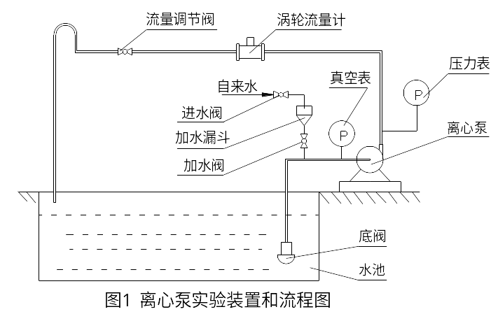
三、实验装置

Slide 11
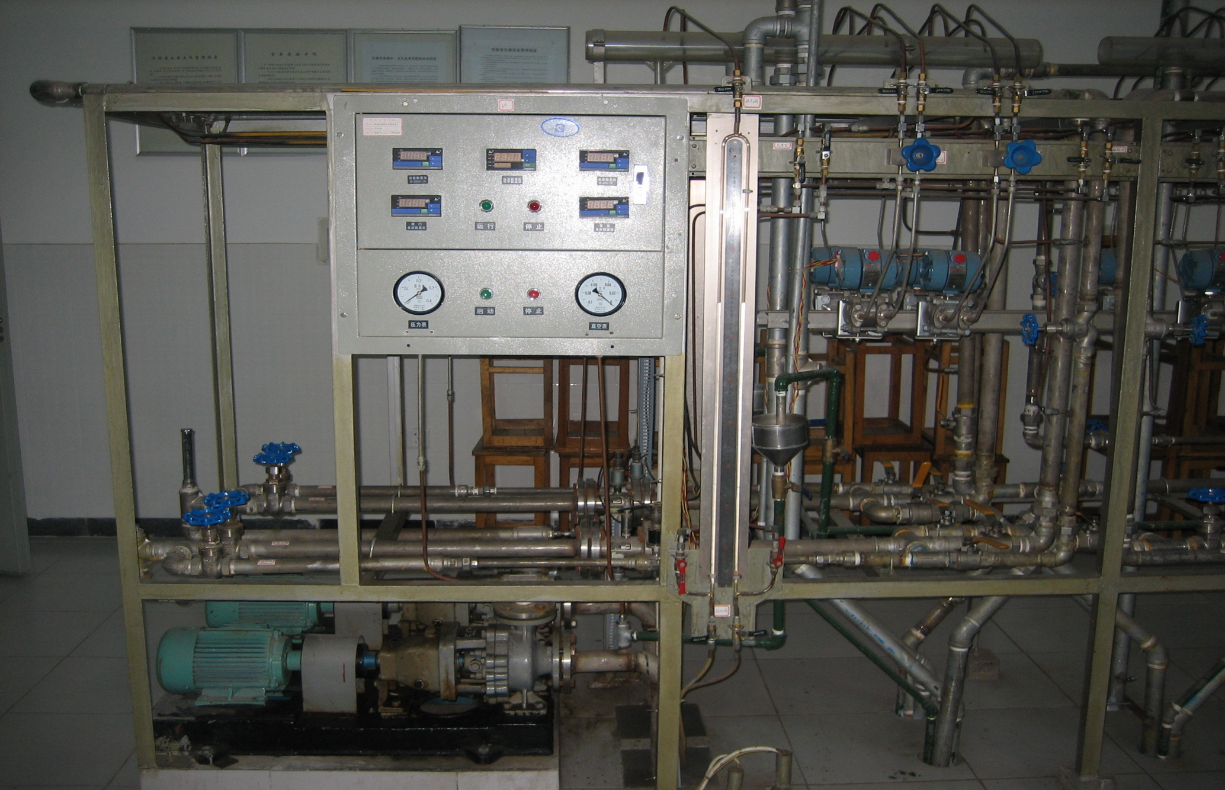
三、实验装置
西-118，120

Slide 12
四、实验步骤及分析
本实验通过调节阀门开度来改变流量，测得不同流量下离心泵的各项性能参数。
1、在进行实验前，首先打开漏斗下的阀门，然后打开自来水阀，打开流量调节 阀，向离心泵灌水，排除泵内的气体，待漏斗液位不再下降时，关闭流量调节阀，关闭自来水阀，关闭漏斗下的阀门。
2、按启动按钮，启动电动机。
3、慢慢打开调节阀，把流量调节到最大，记录下最大的液体流量。
4、在流量为“0”和最大的范围内，取n=10~15个数据点进行实验数据的分割。

Slide 13
四、实验步骤及分析
5、调节阀门，使流量调至己分割数值(或者附近)。
6、待调节后的流量稳定后，读取仪表上的数据，并记录，特别不要忘记流量为“0”时的各有关参数。
7、待已分割的流量值测完后，关闭流量调节阀。
8、测量水温。
9、测量真空表和压力表引出口之间的垂直距离h₀。
10、将记录的实验数据整理好后，交于实验指导老师审核，老师在原始数据记录上签字后，方可结束实验。此时应先关闭出口阀，再关闭离心泵，并使系统、仪表均恢复原状。
11、整理好实验室的卫生，经老师同意后离开实验室。

Slide 14

化工原理实验

